Slide 1
Maintenance des Machines Tournantes
Dr. KIHAL

Slide 2
Machines Vitales : machines non doublées dont la panne entraîne l'arrêt de la production. Les frais et les délais de remise en état sont importants. Les pertes de production sont inacceptables ;
Machines Importantes : machines doublées ou non dont la panne entraîne une baisse sensible de la production. Les frais et délais de remise en état sont importants, les pertes de production aussi ;
Machines Secondaires : machines doublées ou non dont une panne ne remet pas en cause les capacités de production.

Slide 3
Techniques d’analyse
Les techniques les plus célèbres pour la prévention des systèmes tournants se résument au
Contrôle de température (thermographie);
Le contrôle de température permet la détection de défaut mais il n’est pas capable de pronostiquer le défaut. Cette technique est utilisée principalement pour détecter les problèmes de lubrification et des systèmes de refroidissement.

Slide 4
Techniques d’analyse
Les techniques les plus célèbres pour la prévention des systèmes tournants se résument au
Contrôle de débris des huiles;
La limitation fondamentale du contrôle de débris des huiles est qu’il y a des matériaux qui n’engendrent pas de débris. Sans débris, aucune détection n’est mise en place.

Slide 5
Techniques d’analyse
Les techniques les plus célèbres pour la prévention des systèmes tournants se résument au
Analyse acoustique;
L’analyse acoustique sert à la détection de bruits dans les fréquences audibles.

Slide 6
Techniques d’analyse
Les techniques les plus célèbres pour la prévention des systèmes tournants se résument au
Contrôle du signal vibratoire (l’analyse vibratoire).
L’analyse vibratoire offre la plus large couverture des techniques de détection. Il est admis pratiquement que tout changement dans les conditions mécaniques va causer un changement dans la signature vibratoire produite par la machine tournante.

Slide 7
Techniques d’analyse
Analyseurs de spectre électrique : Ces appareils analysent les signaux électriques pour détecter les problèmes électriques tels que les déséquilibres de phase, les surcharges ou les défauts d'enroulement.
Systèmes de surveillance en ligne : Ces systèmes collectent en continu des données de fonctionnement à partir de capteurs et les transmettent à un système centralisé pour une analyse en temps réel.
Analyse d'huile en laboratoire : L'analyse chimique et physique des huiles de lubrification permet de détecter les contaminants, les signes d'usure des composants et les changements dans les propriétés du lubrifiant.
Logiciels d'analyse de données : Ces logiciels sont utilisés pour traiter et analyser les données recueillies à partir des différents capteurs et systèmes de surveillance, en identifiant les tendances, en générant des alertes et en fournissant des recommandations de maintenance.
Technologies de télésurveillance : Ces technologies permettent de surveiller à distance les machines tournantes à partir de centres de contrôle centralisés, facilitant la surveillance continue et la prise de décision rapide.

Slide 8
Défauts
Roulement
Alignement
Balourd
Engrenage
Accouplement
Courroies
Desserrage

Slide 9
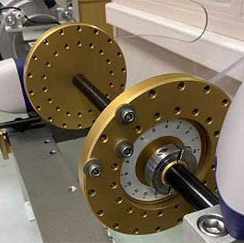
Défauts
Mécanique
Balourd
Thermique
évolutif

Slide 10
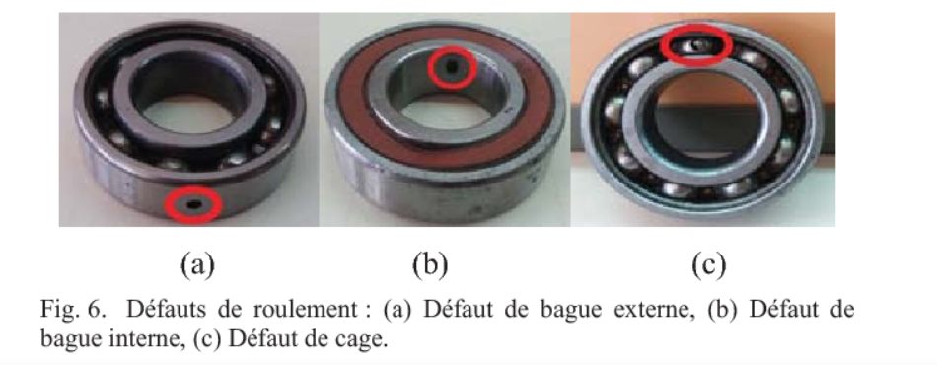
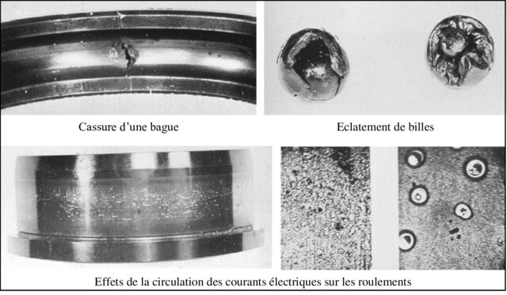
Défauts
Écaillage
Roulement
Grippage
Corrosion

Slide 11
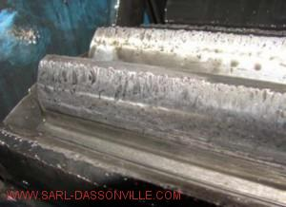

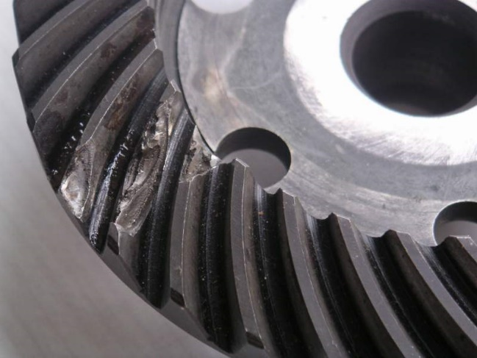
Défauts
Fabrication
Engrenage
Installation
Transmission

Slide 12
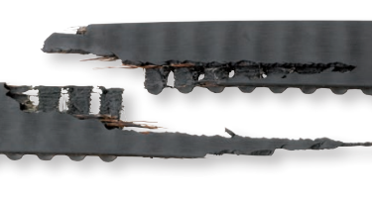
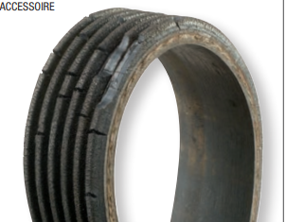
Défauts
- une détérioration localisée d'une courroie comme partie arrachée ;
- des courroies détendues ;
- des courroies usées ;
- un mauvais alignement des poulies ;
- une poulie décentrée.
Courroies

Slide 13
Défauts électriques
Les défaillances d'origine électrique peuvent, dans certain cas, être la cause d'un arrêt de la machine (au même titre que les défaillances d'ordre mécanique).
Nous pouvons citer
les défauts qui apparaissent au niveau des circuits électriques statoriques
et celle qui apparaissent au niveau des circuits électriques rotoriques .

